Slide 1

KỸ THUẬT PHÂN TÍCH YÊU CẦU
ĐẠI HỌC QUỐC GIA THÀNH PHỐ HỒ CHÍ MINH
TRƯỜNG ĐẠI HỌC CÔNG NGHỆ THÔNG TIN
LÊ THANH TRỌNG
NGUYỄN TRỊNH ĐÔNG
Email: {tronglt, dongnt}@uit.edu.vn
HỒ CHÍ MINH - 2023

Slide 2
2. Kiến thức cơ bản - Giới thiệu
Phát triển phần mềm ngày nay chịu tác động rất lớn từ nhiều yếu tố
Độ phức tạp của hệ thống không xác định trước
Phát triển dựa trên các thành phần có sẵn
Thời gian phát triển ngắn, phát hành nhanh chóng trên toàn cầu
Chi phí và giá thành cần phải thấp
Notes:
Jeremy Dick · Elizabeth Hull, Ken Jackson Requirements Engineering
the Fourth Edition May 2017
ISBN 978-3-319-61072-6 DOI 10.1007/978-3-319-61073-3ISBN 978-3-319-61073-3 (eBook)
Requirements Engineering From System Goals to UML Models to Software Specifications Axel van Lamsweerde
ISBN 978-0-470-01270-3 (pbk.)

Slide 3
2 Kiến thức cơ bản- Nội dung
Yêu cầu (Requirements)
Kỹ nghệ yêu cầu (Requirement Engineering)
Ranh giới (Boundary)
Các bên liên quan (StakeHolder)
Ai sử dụng bản phân tích yêu cầu?
Khi nào?
Ở đâu?
BA vs RE
Phân tích yêu cầu
Rủi ro khi phân tích yêu cầu
Tài liệu yêu cầu

Slide 4

2.1 Đặt vấn đề về Requirement Engineering Thế giới của các vấn đề và giải pháp máy móc
Để nhân diện được chính xác một số vấn đề trong thế giới thực, cần xác định
Vấn đề nào trong thế giới thực cần giải quyết
Hoàn cảnh vấn đề đó xảy ra
Ví dụ: Điều khiển ô tô
Vấn đề: sử dụng phanh tay có thế bất tiện trong vài trường hợp nhất định
Hoàn cảnh: lái xe, phanh xe, chủ định của tài xế, luật an toàn giao thông, v.v.

Slide 5
2.1 Đặt vấn đề về Requirement Engineering Thế giới của các vấn đề và giải pháp máy móc
Thế giới: phần chứa vấn đề của thế giới thực, được tạo ra bởi … - Thành phần con người: các cơ quan tổ chức, nhân viên, người điều hành, v.v. - Thành phần vật lý: Các thiết bị, phần mềm, Thiên nhiên, v.v.
Máy móc: thứ cần được cài, lắp đặt đề giải quyết vấn đề - Các phần mềm được phát triển và/hoặc kiếm được - Nền tảng thực thi phần cứng/phần mềm, các thiết bị vào/ra liên quan (ví dụ như thiết bị cảm biến, truyền động, v.v. )
Kỹ nghệ yêu cầu (RE) quan tâm tới … - Ảnh hưởng của máy móc lý tưởng tới thế giới của các vấn đề - Các đặc điểm thích hợp và giả định về thế giới này

Slide 6
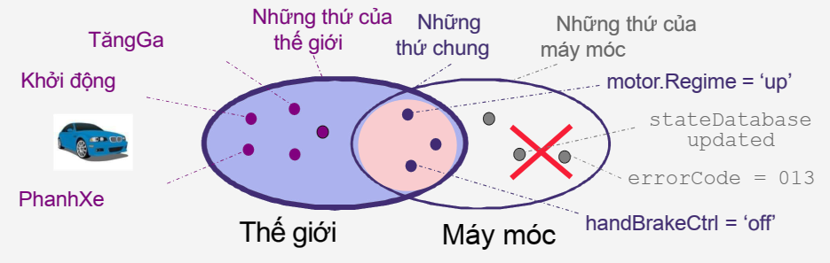
2.1 Đặt vấn đề về Requirement Engineering Thế giới của các vấn đề và giải pháp máy móc
Thế giới và máy móc có những thứ riêng và có những thứ chung
Kỹ thuật phần tích yêu cầu chỉ quan tâm tới những thứ thuộc về thế giới, bao gồm cả những thứ chung với máy móc [Jackson95]. Không giống với thiết kế phần mềm, hầu như quan tâm tới những thứ liên quan tới máy móc.

Slide 7

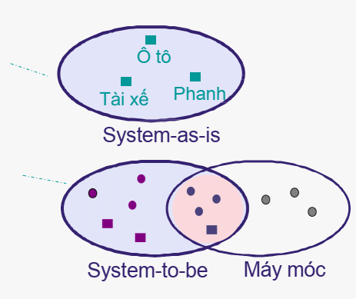
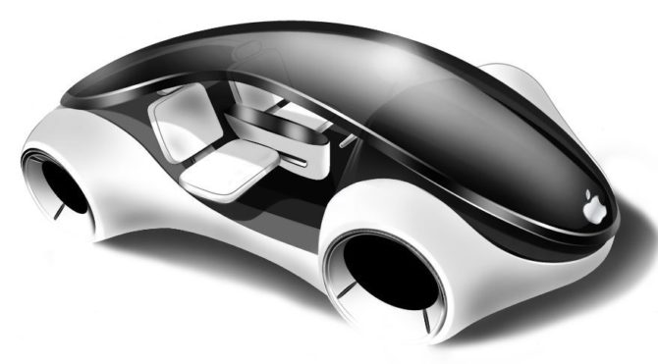
2.1 Đặt vấn đề về Requirement Engineering Thế giới của các vấn đề và giải pháp máy móc
Hệ thống: tập hợp các thành phần tương tác với nhau, có hai kiểu hệ thống
System-as-is: hệ thống tồn tại trước khi được thêm máy móc vào
System-to-be: hệ thống sẽ trở thành khi được gắn máy móc vào
System-as-is:
System-to-be:

Slide 8
2.1 Đặt vấn đề về Requirement Engineering Trong lĩnh vực phần mềm
HỆ THỐNG CŨ
Quản lý thủ công, nhiều thủ tục giấy tờ Ví dụ:
Kê khai thuế
Thành lập doanh nghiệp
Quản lý công dân bằng hộ khẩu
Các dịch vụ công
HỆ THỐNG MỚI
Chuẩn hóa các quy trình, sử dụng phần mềm để quản lý
Ví dụ:
Kê khai thuế trực tuyến
Nộp thủ tục thành lập doanh nghiệp trực tuyến
Đăng ký làm CCCD, hộ chiếu trực tuyến
Đăng ký các dịch vụ công trực tuyến

Slide 9
2.2 Yêu cầu (Requirements) 2.2.1 Khái niệm
Một điều kiện hoặc khả năng mà người dùng cần để giải quyết một vấn đề hoặc đạt được một mục tiêu.
Một điều kiện hoặc khả năng một hệ thống hoặc thành phần hệ thống thỏa mãn hoặc sở hữu để đáp ứng các hợp đồng, tiêu chuẩn, thông số kỹ thuật hoặc tài liệu quy chuẩn khác.
Một sự miêu tả được công bố về điều kiện hoặc khả năng như mục 1 hoặc 2
(IEEE Standard Glossary of Software Engineering)
Các hoạt động liên quan đến sự làm việc với các yêu cầu phần mềm có thể được chia nhỏ thành sự gợi ý, phân tích, đặc tả và vận dụng khác nhau.

Slide 10

1.2.1 Yêu cầu (Requirements)
System–as-is
System–to-be
Các vấn đề,
Cơ hội,
miền tri thức về hệ thống
Các mục tiêu
Chiều kích WHY?
GAP
Thỏa mãn
Chiều kích WHAT?
Các dịch vụ,
ràng buộc,
giả định
Phân công
Chiều kích WHO?
Software-to-be
Con người
Thiết bị
Phần mềm tồn tại
Môi trường
Nhu cầu là khoảng trống (gap) giữa khách hàng và mục tiêu của họ.

Slide 11

CHIỀU KHÔNG GIAN: TẠI SAO
Xác định, phân tích, sàng lọc các mục tiêu của System-to-be
Phân tích các thiếu sót của System-as-is
Điều chỉnh phù hợp với mục tiêu kinh doanh
Tận dụng lợi thế về tiềm năng công nghệ
Ví dụ:
“Xe chứa nhiều hành khách hơn”
“Hệ thống an toàn của xe tốt hơn”
Các khó khăn
Miền hiểu biết
Đánh giá các sự lựa chọn thay thế (ví dụ như các cách khác để thỏa mãn cùng 1 mục tiêu)
Đánh giá các rủi ro liên quan
Kiểm soát xung đột

Slide 12

CHIỀU KHÔNG GIAN: CÁI GÌ
Xác định và mô tả các chức năng của system-to-be (chức năng phần mềm, các phương pháp thủ công liên quan)
Để thỏa mãn các mục tiêu đã xác định
Các hạn chế chất lượng: sự an toàn, hiệu năng, ...
Dựa trên các giả định thực tế về môi trường
Ví dụ:
“Tính toàn về điều khiển an toàn cho xe hơi”
“Hiển thị thông tin về an toàn cho hành khách trên xe”
Các khó khăn
Xác định đúng tập các thuộc tính
Xác định những thứ này một cách rõ ràng để mọi thành viên liên quan đều hiểu
Đảm bảo khả năng truy xuất ngược các mục tiêu của hệ thống

Slide 13

CHIỀU KHÔNG GIAN: AI
Phân chia trách nhiệm đối với các mục tiêu, dịch vụ, các rang buộc về các thành phần của system-to-be – Dựa trên tính phù hợp của chúng với các mục tiêu của hệ thống – Tạo ra ranh giới giữa phần mềm – môi trường
Ví dụ: tàu sân bay – “Tăng cường sự an toàn” ... Dưới trách nhiệm trực tiếp của software-to-be (lựa chọn không cần người lái) hay của người lái theo sự xác định của phần mềm? – “Tính toán chính xác tốc độ của tàu” ... Dưới trách nhiệm của hệ thống đường ray hay...?
Các khó khăn – tính toán các giải pháp thay thế để lựa chọn đúng đắn mức độ tự động hóa

Slide 14
1.2.1 Yêu cầu (Requirements) Phân loại yêu cầu
Business requirements: Các phát biểu về mục đích, mục tiêu và kết quả đầu ra mô tả lý do tại sao bắt đầu một sự thay đổi
Stakeholder requirements: Mô tả các nhu cầu của các bên liên quan phải thỏa mãn để đạt được các yêu cầu nghiệp vụ
Transition requirements: Mô tả các khả năng mà giải pháp phải có để tạo điều kiện chuyển tiếp từ trạng thái hiện thời của doanh nghiệp sang trạng thái mong muốn trong tương lai, nhưng sự thay đổi không nhất thiết phải hoàn thành.
Notes:
Business Requirements are higher-level statements of the goals, objectives, or needs of the enterprise. They describe the reasons why a project has been initiated, the objectives that the project will achieve, and the metrics that will be used to measure its success. Business requirements describe needs of the organization as a whole, and not groups or stakeholders within it. They are developed and defined through enterprise analysis.
Stakeholder Requirements are statements of the needs of a particular stakeholder or class of stakeholders. They describe the needs that a given stakeholder has and how that stakeholder will interact with a solution. Stakeholder requirements serve as a bridge between business requirements and the various classes of solution requirements. They are developed and defined through requirements analysis.
Solution Requirements describe the characteristics of a solution that meet business requirements and stakeholder requirements. They are developed and defined through requirements analysis. They are frequently divided into sub-categories, particularly when the requirements describe a software solution: ▷ Functional Requirements describe the behavior and information that the solution will manage. They describe capabilities the system will be able to perform in terms of behaviors or operations—specific information technology application actions or responses. ▷ Non-functional Requirements capture conditions that do not directly relate to the behavior or functionality of the solution, but rather describe environmental conditions under which the solution must remain effective or qualities that the systems must have. They are also known as quality or supplementary requirements. These can include requirements related to capacity, speed, security, availability and the information architecture and presentation of the user interface. ▶ Transition Requirements describe capabilities that the solution must have in order to facilitate transition from the current state of the enterprise to a desired future state, but that will not be needed once that transition is complete. They are differentiated from other requirements types because they are always temporary in nature and because they cannot be developed until both an existing and new solution are defined. They typically cover data conversion from existing systems, skill gaps that must be addressed, and other related changes to reach the desired future state. They are developed and defined through solution assessment and validation.

Slide 15
1.2.1 Yêu cầu (Requirements) Phân loại yêu cầu
Solution requirements: Mô tả các khả năng và các phẩm chất của một giải pháp thỏa mãn các yêu cầu của các bên liên quan.
functional requirements: Mô tả các khả năng mà giải pháp phải thực hiện dưới dạng các hành vi và thông tin mà giải pháp sẽ kiểm soát.
non-functional requirements or quality of service requirements: Không liên quan trực tiếp đến hành vi chức năng của giải pháp, mà mô tả các điều kiện theo đó một giải pháp phải duy trì hiệu quả hoặc các phẩm chất mà một giải pháp phải có.

Slide 16
1.2.1 Yêu cầu (Requirements) Phân loại yêu cầu
Quality requirements
Yêu cầu chất lượng nêu các thuộc tính bổ sung, liên quan đến chất lượng mà các hiệu ứng chức năng của phần mềm nên có. Đôi khi chúng được gọi là 'thuộc tính chất lượng' trong tài liệu công nghệ phần mềm. Những yêu cầu như vậy bổ sung cho các khía cạnh 'CÁI GÌ' với các khía cạnh 'CÁCH NHƯ THẾ NÀO'.

Slide 17
1.2.1 Yêu cầu (Requirements) Phân loại yêu cầu

Slide 19
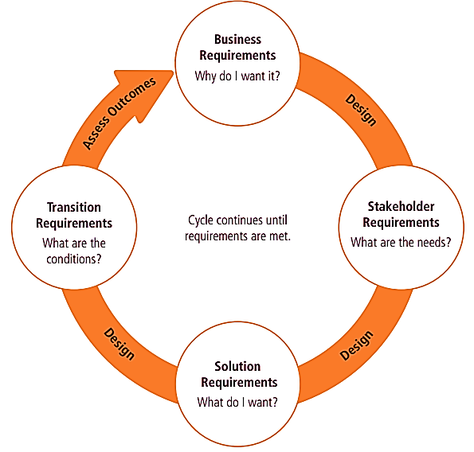
1.2.1 Yêu cầu (Requirements)
Mối quan hệ giữa các yếu tố yêu cầu, và vòng đời của Yêu cầu

Slide 20
1.2.2 Kỹ nghệ yêu cầu (RE)
Khái niệm
“Requirements engineering is a process of gathering and defining of what the services should be provided by the system.”
(Software Engineering: Practical Approach Driven)
“Requirements engineering is the process of eliciting stakeholder needs and desires and developing them into an agreed-upon set of detailed requirements that can serve as a basis for all subsequent development activities. The purpose of requirements engineering methodologies is to make the problem that is being stated clear and complete, and to ensure that the solution is correct, reasonable, and effective.“
(Zhi Jin - 2018)

Slide 21
1.2.2 Kỹ nghệ yêu cầu (RE)
Khái niệm
“Kỹ thuật yêu cầu là một quá trình thu thập và xác định những dịch vụ nào sẽ được cung cấp bởi hệ thống.”
(Software Engineering: Practical Approach Driven)
“Kỹ thuật yêu cầu là quá trình khơi gợi nhu cầu và mong muốn của các bên liên quan và phát triển chúng thành một tập hợp các yêu cầu chi tiết đã được thống nhất, có thể làm cơ sở cho tất cả các hoạt động phát triển tiếp theo. Mục đích của các phương pháp kỹ thuật yêu cầu là làm cho vấn đề được nêu rõ ràng và đầy đủ, đồng thời đảm bảo rằng giải pháp là chính xác, hợp lý và hiệu quả.”
(Zhi Jin - 2018)

Slide 22
1.2.2 Kỹ nghệ yêu cầu (RE)
Khái niệm
Kỹ thuật yêu cầu là một cách tiếp cận có hệ thống và nguyên tắc đối với đặc tả và quản lý các yêu cầu với các mục tiêu sau:
(1.1) Biết các yêu cầu liên quan, đạt được sự đồng thuận giữa các bên liên quan về những yêu cầu này, ghi lại chúng theo các tiêu chuẩn nhất định và quản lý chúng một cách có hệ thống
(1.2) Hiểu và ghi lại mong muốn và nhu cầu của các bên liên quan, chúng chỉ định và quản lý các yêu cầu để giảm thiểu rủi ro ctrong việc cung cấp một hệ thống không đáp ứng mong muốn và nhu cầu của các bên liên quan.

Slide 23
1.2.2 Kỹ nghệ yêu cầu (RE)
Các hoạt động cơ bản của Kỹ nghệ yêu cầu
Elicitation
Khai thác yêu cầu là việc thu thập và khám phá các yêu cầu từ các bên liên quan và các nguồn khác. Có thể sử dụng nhiều kỹ thuật khác nhau như phỏng vấn, phân tích tài liệu, nhóm tập trung, v.v. Suy đoán là bước đầu tiên của quá trình phát triển yêu cầu.
Analysis
Phân tích yêu cầu tập trung vào các nhiệm vụ xác định nhu cầu hoặc các điều kiện để đáp ứng sản phẩm hoặc dự án mới hoặc đã thay đổi, có tính đến các yêu cầu có thể xung đột của các bên liên quan khác nhau, phân tích, lập tài liệu, xác nhận và quản lý các yêu cầu hệ thống hoặc phần mềm
Notes:
Requirements analysis focuses on the tasks that determine the needs or conditions to meet the new or altered product or project, taking account of the possibly conflicting requirements of the various stakeholders, analyzing, documenting, validating and managing software or system requirements

Slide 24
1.2.2 Kỹ nghệ yêu cầu (RE)
Các hoạt động cơ bản của Kỹ nghệ yêu cầu
Specification
Đặc tả yêu cầu của các bên liên quan là tài liệu mô tả các đặc điểm của hệ thống được đề xuất theo quan điểm của một cá nhân sẽ sử dụng hệ thống đó
Validation
Xác nhận rằng tập hợp chính xác các yêu cầu đã được chỉ định để xây dựng một giải pháp đáp ứng các mục tiêu nghiệp vụ của dự án
Management
Thường có rất nhiều yêu cầu và sự thay đổi yêu cầu trong các dự án. Việc quản lý thay đổi này trở nên tối quan trọng để đảm bảo rằng xây dựng phần mềm phù hợp cho các bên liên quan.
Notes:
Specification
Stakeholder requirements specifications are documents describing the characteristics of a proposed system from the viewpoint of an individual who will use that system
Validation
Confirm that the correct set of requirements has been specified to build a solution that satisfies the project's business objectives
Management
Requirements change during projects and there are often many of them. Management of this change becomes paramount to ensuring that the correct software is built for the stakeholders.

Slide 25
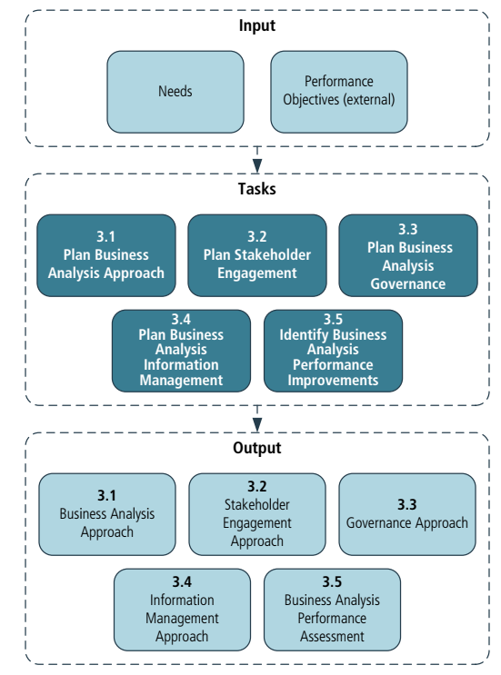
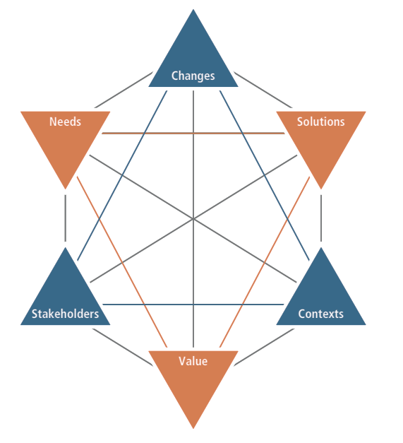
1.2.2 Kỹ nghệ yêu cầu (RE)

Slide 26
1.2.3 Ranh giới (Boundary)
Phạm vi vấn đề
Các bên liên quan (stake holders)
Trang thiết bị phục vụ lấy yêu cầu
Truyền thông trong quá trình lấy yêu cầu
Xử lý rủi ro trong quá trình lấy yêu cầu
Bài học cho đội nhóm (RE teams)

Slide 27
1.2.3 Ranh giới (Boundary)
Phạm vi vấn đề: System Context
Kỹ thuật yêu cầu hoàn thành nhiệm vụ xác định tất cả các khía cạnh vật chất và phi vật chất có mối quan hệ với hệ thống. Để làm được điều đó, người ta dự đoán hệ thống sẽ như thế nào khi nó trở thành hiện thực.
Definition of System Context
Ngữ cảnh hệ thống là một phần của môi trường hệ thống có liên quan đến định nghĩa cũng như sự am hiểu về các yêu cầu của một hệ thống được phát triển.
Notes:
Requirements Engineering Fundamentals
A Study Guide for the Certified Professional for Requirements Engineering Exam
2.1 System Context Phạm vi vấn đề: System Context
Requirements engineering fulfils the task of identifying all those material and immaterial aspects that have a relationship to the system. In order to do that, it is anticipated what the system will be like once it becomes real.
Definition of System Context
The system context is the part of the system environment that is relevant for the definition as well as the understanding of the requirements of a system to be developed.

Slide 28
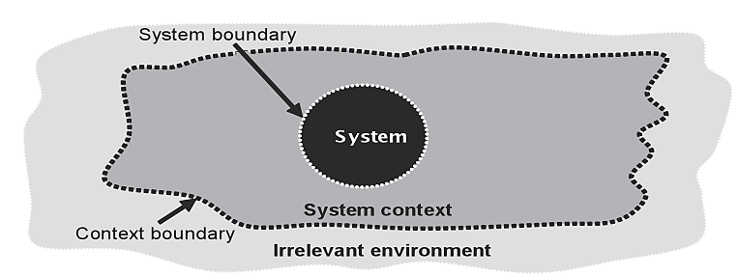
1.2.3 Ranh giới (Boundary)
Phạm vi vấn đề: System Context
Kỹ sư về yêu cầu có trách nhiệm xác định đúng bối cảnh hệ thống. Để làm như vậy, cần phải tách bối cảnh hệ thống khỏi hệ thống sẽ được phát triển cũng như khỏi các phần của thực tế không liên quan đến hệ thống
Defining the system boundary
Defining the context boundary:
3
1
2
4
5

Slide 29
1.2.3 Ranh giới (Boundary)
Phạm vi vấn đề: System Boundary
The system boundary separates the object of concern (i.e., the system) from its environment. When the system boundary is defined, the scope of the development as well as the aspects that are not part of the system are determined
Definition of System Boundary
The system boundary separates the system to be developed from its environment; i.e., it separates the part of the reality that can be modified or altered by the development process from aspects of the environment that cannot be changed or modified by the development process.

Slide 30
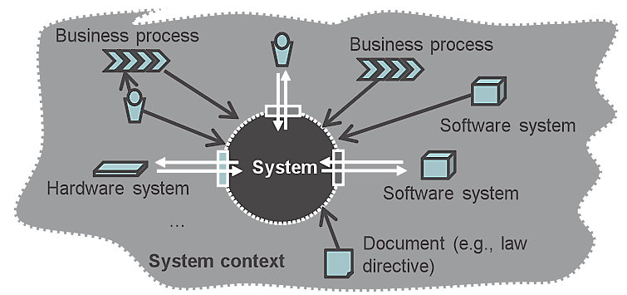
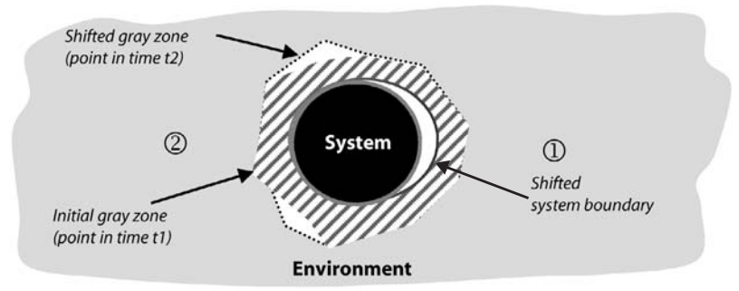
1.2.3 Ranh giới (Boundary)
Types of aspects within the system context
Gray zone of the system boundary

Slide 31
1.2.3 Ranh giới (Boundary)
Phạm vi vấn đề: Context Boundary
The context boundary distinguishes between context aspects, i.e., those aspects of the environment that need to be taken into account during requirements engineering (e.g., as requirements sources) and those aspects that are irrelevant for the system
Definition of Context Boundary
The context boundary separates the relevant part of the environment of a system to be developed from the irrelevant part, i.e., the part that does not influence the system to be developed and, thus, does not have to be considered during requirements engineering.

Slide 32
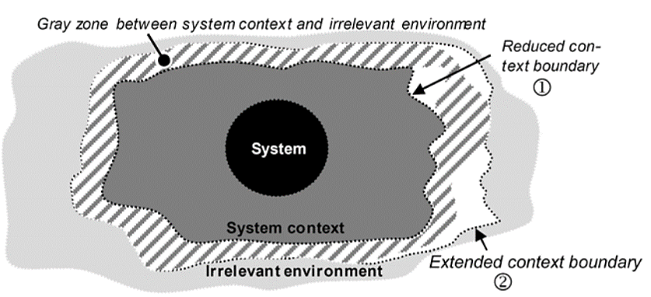
1.2.3 Ranh giới (Boundary)
Gray zone between system context and irrelevant environment

Slide 33
1.2.3 Ranh giới (Boundary)
Phạm vi các mối quan hệ
Xác định ranh giới giữa CUSTOMERS,
PRODUCT OWNERS và FREELANCERS
Trang thiết bị phục vụ lấy yêu cầu
TÍNH SẴN SÀNG

Slide 34
1.2.3 Ranh giới (Boundary)
Truyền thông trong quá trình lấy yêu cầu
Xử lý rủi ro trong quá trình lấy yêu cầu
Bài học cho đội nhóm (RE teams

Slide 35
1.2.4 Các bên liên quan (StakeHolder)
Stakeholder A stakeholder of a system is a person or an organization that has an (direct or indirect) influence on the requirements of the system.
“A stakeholder is anyone who has direct or indirect influence on the requirements.”
Các bên liên quan (Ai sử dụng bản phân tích yêu cầu?)
Các giai đoạn sử dụng tài liệu yêu cầu (Khi nào?)
Các bộ phận sử dụng tài liệu yêu cầu (Ở đâu?)

Slide 36
1.2.4 Các bên liên quan (StakeHolder)
Người chi tiền cho dự án
Chuyên gia CNTT trong tổ chức
Các phòng ban của đối tác
Các phòng ban trong Công ty phần mềm
Các nhân sự liên quan (bên cung cấp vật tư, trang thiết bị cho dự án)

Slide 37
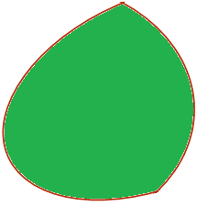
1.2.5 Business Analysis - Riquirements Engineering
RE
BA
Business analysts responsibilities
Gathering, validating and documenting business requirements​.
Analysing commercial data such as budgets, sales results and forecasts
Modelling business processes and identifying opportunities for process improvements​.
Identifying issues, risks and benefits of existing and proposed solutions and outlining business impacts.
Notes:
What is Business Analysis? Business analysis is the practice of enabling change in an enterprise by defining needs and recommending solutions that deliver value to stakeholders. Business analysis enables an enterprise to articulate needs and the rationale for change, and to design and describe solutions that can deliver value. Business analysis is performed on a variety of initiatives within an enterprise. Initiatives may be strategic, tactical, or operational. Business analysis may be performed within the boundaries of a project or throughout enterprise evolution and continuous improvement. It can be used to understand the current state, to define the future state, and to determine the activities required to move from the current to the future state.
Who is a Business Analyst? A business analyst is any person who performs business analysis tasks described in the BABOK® Guide, no matter their job title or organizational role. Business analysts are responsible for discovering, synthesizing, and analyzing information from a variety of sources within an enterprise, including tools, processes, documentation, and stakeholders. The business analyst is responsible for eliciting the actual needs of stakeholders—which frequently involves investigating and clarifying their expressed desires—in order to determine underlying issues and causes. Business analysts play a role in aligning the designed and delivered solutions with the needs of stakeholders. The activities that business analysts perform include: • understanding enterprise problems and goals, • analyzing needs and solutions, • devising strategies, • driving change, and • facilitating stakeholder collaboration. Other common job titles for people who perform business analysis include: • business architect, • business systems analyst, • data analyst, • enterprise analyst, • management consultant, • process analyst, • product manager, • product owner, • requirements engineer, and • systems analyst.

Slide 38
1.2.5 Business Analysis - Requirements Engineering
RE
BA
Business analysts responsibilities
Creating functional specifications for solutions​.
Estimating costs and identifying business savings​.
Simplifying information and deciphering technical jargon so it is easily understood by the whole team​.
Implementing and testing of solutions​.
Supporting business transition and helping to establish change.
Notes:
What is Business Analysis? Business analysis is the practice of enabling change in an enterprise by defining needs and recommending solutions that deliver value to stakeholders. Business analysis enables an enterprise to articulate needs and the rationale for change, and to design and describe solutions that can deliver value. Business analysis is performed on a variety of initiatives within an enterprise. Initiatives may be strategic, tactical, or operational. Business analysis may be performed within the boundaries of a project or throughout enterprise evolution and continuous improvement. It can be used to understand the current state, to define the future state, and to determine the activities required to move from the current to the future state.
Who is a Business Analyst? A business analyst is any person who performs business analysis tasks described in the BABOK® Guide, no matter their job title or organizational role. Business analysts are responsible for discovering, synthesizing, and analyzing information from a variety of sources within an enterprise, including tools, processes, documentation, and stakeholders. The business analyst is responsible for eliciting the actual needs of stakeholders—which frequently involves investigating and clarifying their expressed desires—in order to determine underlying issues and causes. Business analysts play a role in aligning the designed and delivered solutions with the needs of stakeholders. The activities that business analysts perform include: • understanding enterprise problems and goals, • analyzing needs and solutions, • devising strategies, • driving change, and • facilitating stakeholder collaboration. Other common job titles for people who perform business analysis include: • business architect, • business systems analyst, • data analyst, • enterprise analyst, • management consultant, • process analyst, • product manager, • product owner, • requirements engineer, and • systems analyst.

Slide 39
1.2.5 Business Analysis - Requirements Engineering
7 essential skills of a business analyst​
The following are some of the specific skills a business analyst needs in order to be successful:
Effective stakeholder engagement
Business analysts are likely to deal with stakeholders at all levels of an organisation right up to the CEO
Critical thinking
The ability to understand and analyze problems and find solutions
Problem solving
The ability to think creatively and work collaboratively with teams to solve business challenges

Slide 40
1.2.5 Business Analysis - Riquirements Engineering
Decision making
The ability to make decisions around things such as requirement prioritisation, scope, assessing viability of solutions etc
Good listener & communicator
Requirement gathering is a key part of the role so the ability to ask the right questions and correctly understand the information received is essential
Documentation and writing skills
Business analysts will find themselves creating documents such as use cases and business requirement documents
Confident presenter
The ability to present findings and recommendations to senior leaders and to manage stakeholder meetings

Slide 41
1.2.5 Business Analysis - Riquirements Engineering
Tóm tại:
BA là người kết nối KH với đội nhóm: PM, QC, Dev, v.v.
Cần Domain Knowledge và Domain Skills
Làm tài liệu tường minh, chính xác, báo cáo với KH thường xuyên. Xác nhận chức năng với KH, v.v.

Slide 42
1.2.5 Business Analysis - Requirements Engineering
Requrements Engineering (RE)
A set of requirements is used as inputs into the design stages of product development
Mục tiêu khác nhau
RE
BA
Notes:
Trọng tâm của RE là điều tra, phân định và xác định chính xác thế giới vấn đề mà một giải pháp máy nhằm cải thiện.
Phạm vi điều tra rộng. Nó liên quan đến hai phiên bản hệ thống. Bên cạnh hệ thống nguyên trạng, hệ thống tương lai bao gồm phần mềm được phát triển và môi trường của nó. Loại thứ hai có thể bao gồm những người đóng vai trò cụ thể, thiết bị vật lý hoạt động theo quy luật vật lý và phần mềm có sẵn. Các câu hỏi cần được giải quyết về hệ thống tương lai bao gồm các câu hỏi TẠI SAO, CÁI GÌ, THẾ NÀO và AI. Những câu hỏi như vậy có thể được trả lời theo nhiều cách khác nhau, dẫn đến một loạt các lựa chọn thay thế để xem xét, mỗi lựa chọn đều có những điểm mạnh và rủi ro liên quan.

Slide 43
1.2.6 Phân tích yêu cầu
Thế nào là phân tích yêu cầu (RE)?
Tại sao cần phải phân tích yêu cầu?
Những khó khăn gặp phải khi phân tích yêu cầu
Phát triển linh hoạt và phân tích yêu cầu
Notes:
43

Slide 44
1.2.6 Phân tích yêu cầu
Thế nào là phân tích yêu cầu ?
Thế giới vấn đề và không gian máy
Phạm vi của phân tích yêu cầu: WHY, WHAT và WHO ?
Những yêu cầu trong vòng đời của phần mềm
Các kiểu phát biểu: phát biểu mô tả - phát biểu mong muốn
Phân loại yêu cầu: yêu cầu chức năng – yêu cầu phi chức năng
- Vòng đời của yêu cầu: tác nhân – quá trình – sản phẩm
Chất lượng mục tiêu và phòng tránh lỗi
Các kiểu dự án phần mềm
Một số quy tắc khác liên quan
Notes:
44

Slide 45
QUÁ TRÌNH PHÂN TÍCH YÊU CẦU (1)
Đề nghị thay thế
Sưu liệu và am hiểu miền
start

Slide 46
PHÂN TÍCH MIỀN
Tìm hiểu về hệ thống hiện thời
Tổ chức kinh doanh: cấu trúc, sự phụ thuộc, mục tiêu chiến lược, chính sách, quy trình, thủ tục hoạt động…
Miền ứng dụng: mô hình, mục tiêu, nhiệm vụ, hạnh chế, quy tắc…
Điểm mạnh & điểm yếu của hệ thống hiện th
Xác định hệ thống các bên liên quan:
Các tổ chức và cá nhân, những người gây ảnh hưởng đến tính xây dựng và sự chấp thuận của hệ thống mới, bị ảnh hưởng bởi chính nó
Người đưa ra quyết dịnh, quản lý, chuyên gia miền, người dùng, khách hàng, nhà thầu phụ, chuyên gia phân tích, đội ngũ phát triển
Sản phẩm: - Phần ban đầu của đề xuất sơ bộ
- Chú giải về các điều khoản

Slide 47
TÌM HIỂU VỀ YÊU CẦU
Tìm hiểu thế giới vấn đề…
Phân tích sâu hơn các vấn đề với hệ thống hiện thời: biểu hiện, nguyên nhân, hậu quả
Phân tích về cơ hội công nghệ, tình huống thị trường mới.
Xác định:
Mục tiêu phát triển
Các hạn chế về tổ chức/kĩ thuật trên hệ thống mới
Các lựa chọn thay thế để đáp ứng mục tiêu, phân công trách nhiệm
Kịch bản giả định tương tác giữa phần mềm và môi trường
Yêu cầu về ứng dụng, giả thiết về môi trường
Sản phẩm: Bổ sung thêm đề xuất sơ bộ

Slide 48
QUÁ TRÌNH PHÂN TÍCH YÊU CẦU
Đề nghị thay thế
Sưu liệu và am hiểu miền
Đánh giá và
Thống nhất
start
Các yêu cầu
được chấp thuận

Slide 49
ĐÁNH GIÁ VÀ CHẤP THUẬN
Đưa ra quyết định dựa trên đàm phán:
Xác định và giải quyết mâu thuẫn
Xác định và giải quyết các môi nguy hại với hệ thống đề xuất
So sánh các lựa chọn thay thế đối với mục tiêu và mối nguy hại, đưa ra lựa chọn tốt nhất
Yêu cầu ưu tiên: đề giải quyết mâu thuẫn, chi phí địa chỉ/hạn chế thời gian, hỗ trợ phát triển gia tăng.
Sản phẩm: phần cuối cùng của đề xuất sơ bộ, có dẫn chứng về mục tiêu được lựa chọn, các yêu cầu, giả định (bao gồm lý do cho lựa chọn đã được chọn)

Slide 50
QUÁ TRÌNH PHÂN TÍCH YÊU CẦU
Đề nghị thay thế
Tìm hiểu và
Phân tích miền
Đánh giá và
Thống nhất
start
Yêu cầu
được chấp thuận
Đặc tả
& viết tài liệu
Tài liệu yêu cầu

Slide 51
QUÁ TRÌNH PHÂN TÍCH YÊU CẦU
Đề nghị thay thế
Sưu liệu và am hiểu miền
Đánh giá và
Thống nhất
start
Các yêu cầu
được chấp thuận
Đặc tả &
viết tài liệu
Các yêu cầu được công bố

Slide 52
ĐẶC TẢ VÀ VIẾT TÀI LIỆU
Định nghĩa một cách chính xác tất cả các chức năng của hệ thống đã dược thống nhất
Mục tiêu, phác thảo, thuộc tính miền thích hợp, yêu cầu hệ thống/phần mềm, giả định, trách nhiệm
Lý do thích hợp cho các lựa chọn đã được chọn
Khả năng thay đổi và phát triển hệ thống
Chi phí ước tính
Tổ chức những điều trên theo một cấu trúc chặt chẽ
Viết tài liệu một cách dễ hiểu đối với tất cả các bên
Sản phẩm kết quả: Tài liệu yêu cầu (RD)

Slide 53
QUÁ TRÌNH PHÂN TÍCH YÊU CẦU
Đề nghị thay thế
Sưu liệu và am hiểu miền
Đánh giá và
Thống nhất
Củng cố các yêu cầu
start
Các yêu cầu
được chấp thuận
Thẩm định
Đặc tả &
viết tài liệu
& Kiểm chứng
Các yêu cầu được công bố

Slide 54
CỦNG CỐ CÁC YÊU CẦU
Đảm bảo chất lượng của tài liệu yêu cầu
Thảm định: đầy đủ các tài liệu yêu cầu phù hợp với nhu cầu thực thế
Kiểm chứng: các thiếu xót, mâu thuẫn?
Kiểm tra các mục tiêu khác về chất lượng
Sửa lỗi và thiếu xót
Sản phẩm: - Tài liệu được củng cố thêm
- Các dữ liệu, bản mẫu kiểm thử được thống nhất
- Kế hoạch phát triển
- Hợp đồng dự án

Slide 55
RE: QUY TRÌNH LẶP
Giai đoạn phân tích yêu cầu được yêu cầu bởi sự phụ thuộc dữ liệu
Không theo trình tự nghiêm ngặt: Xen kẽ, Trùng lặp, Quay lui
Chu kì bị lặp lại vì sửa lỗi và những yêu cầu liên quan trong quá trình phân tích yêu cầu, phát triển phần mềm và sau khi triển khai
Đề nghị thay thế
Sưu liệu và am hiểu miền
Đánh giá và
Thống nhất
Củng cố các yêu cầu
start
Các yêu cầu
được chấp thuận
Thảm định
& Kiểm chứng
Đặc tả và viết tài liệu
Các yêu cầu được công bố

Slide 56
MỤC TIÊU CHẤT LƯỢNG
Hoàn thành mục tiêu, yêu cầu, giả định
Các tài liệu yêu cầu phải nhất quán
Đầy đủ yêu cầu, giả định, thuộc tính miền
Tài liệu yêu cầu phải rõ ràng
Yêu cầu và giả định có thể đo lường được
Các yêu cầu, giả định thích hợp
Yêu cầu khả thi
Tài liệu yêu cầu dễ hiểu
Tài liệu yêu cầu có cấu trúc tốt
Có thể thay đổi tài liệu yêu cầu
Có thể tìm nguồn gốc của các mục trong tài liệu yêu cầu

Slide 57
CÁC LOẠI LỖI VÀ THIẾU XÓT: ĐA DẠNG
Bỏ xót (nghiêm trọng!)
Mẫu thuẫn (nghiêm trọng!)
Không đầy đủ (nghiêm trọng!)
Mơ hồ (nghiêm trọng!)
Không đo đếm được
Đặc tả quá chi tiết
Không khả thi
Không thông minh
Cấu trúc nghèo nàn, tham chiếu trước
Không rõ ràng

Slide 58
CÁC LỖI TRONG TÀI LIỆU YÊU CẦU
Thiếu xót: Các đặc tính của thế giới yêu cầu không được nêu ra bởi bất kì mục nào trong tài liệu yêu cầu
e.g. Không có yêu cầu nào về trạng thái của cửa tàu trong trường hợp tàu dừng khẩn cấp
Mâu thuẫn: Tài liệu yêu cầu đưa ra một đặc trưng của thế giới vấn đề nhưng không đúng cách
“cửa luôn luôn được đóng giữa các toa tàu”
and “Cửa phải được mở trong trường hợp dừng khẩn cấp”
Không đầy dủ: Tài liệu yêu cầu không chỉ rõ về một đặc trưng của thế giới vấn đề
Các bảng thông tin trên tàu sẽ hiển thị tất cả các chuyến bay ở điểm dừng tiếp theo

Slide 59
CÁC LỖI TRONG TÀI LIỆU YÊU CẦU
Mơ hồ: Đặc tính của thế giới vấn đề có thể được hiểu theo nhiều cách khác nhau
Ví dụ: Cửa sẽ được mở ngay khi tàu dừng tại sân ga
Không thể đo đếm được: Tài liệu yêu cầu đưa ra một đặc trưng của thế giới vấn đề nhưng không thể so sánh hay kiểm tra
Ví dụ: Các bảng tin trong tàu nên có giao diện thân thiện với người dùng

Slide 60
CÁC THIẾU XÓT TRONG TÀI LIỆU YÊU CẦU (1)
Dư thừa: Tài liệu yêu cầu đưa ra thông tin không liên quan đến đặc trưng của thế giới vấn đề
Biển báo cấm hút thuốc nên được dán trên cửa sổ tàu hòa
Đặc tả quá chi tiết: Tài liệu yêu cầu đưa ra thông tin không nằm trong thế giới vấn đề, mà lại nằm trong không gian máy
phương thức setAlarm sẽ được gọi khi nhận thông báo hẹn giờ
Không khả thi: Tài liệu yêu cầu không thể thực hiện được trong giới hạn ngân sách/thời gian
Bảng thông tin sẽ hiển thị các chuyến bay bị hoãn ở điểm dừng tiếp theo
Không thông minh: Tài liệu yêu cầu gây khó hiểu cho người dùng
Một phát biểu yêu cầu chứa 5 từ viết tắt
Cấu trúc nghèo nàn: Tài liệu yêu cầu không được bố cục theo bất kì một quy tắc nào
Xen kẽ giữa vấn đề kiểm soát gia tốc và theo dõi tàu

Slide 61
CÁC THIẾT XÓT TRONG TÀI LIỆU YÊU CẦU (2)
Tham chiếu trước: Tài liệu yêu cầu sử dụng đặc trưng của thế giới vấn đề chưa được định nghĩa
Sử dụng rất nhiều lần phác thảo về trường hợp khoảng cách dừng tàu xấu nhất trước khi nó được định nghĩa ở những trang sau trong tài liệu yêu cầu
Muộn: Tài liệu yêu cầu đưa ra đặc trưng của thế giới vấn đề muộn hoặc tình cờ
Sau khi sử dựng nhiều từ chưa được định nghĩa như trên, lần cuối sử dụng mới đi định nghĩa
Khó thay đổi: Thay đổi một thông tin bất kì trong tài liệu yêu cầu khiến cho phải thay đổi lại toàn bộ thông tin đó
Thay đổi bằng cách sử dụng một giá trị cố định cho số lượng đối tượng
Không rõ ràng: Thông tin trong tài liệu yêu cầu khó hiểu, không được giải thích rõ ràng
“Tốc độ tàu luôn luôn phải lớn hơn tốc độ vật lý ít nhất 7mph” mà không giải thích mph là gì

Slide 62
QUÁ TRÌNH PHÂN TÍCH YÊU CẦU CÓ THỂ THAY ĐỔI
TÙY THEO KIỂU DỰ ÁN
Dự án Greenfield – Dự án Brownfield
Dự án dựa vào khách hàng – Dự án dựa vào thị trường
Dự án trong công ty – Dự án thuê ngoài
Dự án đơn sản phẩm – Dự án chuỗi sản phẩm
Và nhiều yếu tố gây biến động khác…
Mức độ quan trọng tương ứng của sự tìm hiểu, đánh giá, viết tài liệu, tính nhất quán và phát triển
Xen kẽ phân tích yêu cầu và thiết kế
Tầm quan trọng tương ứng giữa yêu cầu chức năng và phi chức năng
Các kiểu bên liên quan và nhà phát triển
Đặc tả tác dụng của tài liệu yêu cầu
Tác dụng của kĩ thuật đặc tả

Slide 63
PHÂN TÍCH YÊU CẦU CÓ NHIỀU MỐI LIÊN HỆ VỚI CÁC QUY TẮC KHÁC
Chủ yếu là với Kỹ nghệ phầm mềm
Các mối liên hệ khác:
Phân tích miền và tìm hiểu các yêu cầu: Kĩ thuật hệ thống, lý thuyết kiểm soát, khoa học quản lý, lý thuyết tổ chức, tâm lý hành vi, nhân học, tiếp thu hiểu biết về trí tuệ nhân tạo
Đánh giá và thỏa thuận yêu cầu: Phân tích dựa trên nhiều tiêu chí, kiểm soát rủi ro, kiểm soát xung đột, lý thuyết đàm phán
Đặc tả, viết tài liệu và hợp nhất các yêu cầu: Đặc tả phần mèm, phương thức chính trong kĩ nghệ phần mềm
Phát triển yêu cầu: Thay đổi cách quản lý, quản lý cấu hình trong kĩ nghệ phần mềm
Mô hình hóa hệ thống: Mô hình khái niệm trong cơ sở dữ liệu (DB) và hệ thống quản lý thông tin (MIS), mô hình nhiệm vụ trong tương tác giữa người và máy (HCI), biểu diễn tri thức trong trí tuệ nhân tạo (AI)

Slide 64
CÁC VẤN ĐỀ VỀ YÊU CẦU:
SỰ KIỆN, DỮ LIỆU, TRÍCH DẪN
Sự nghèo nàn yêu cầu hiện nay rất phổ biến
“Các yêu cầu cần được thiết kế và liên tục được xem xét lại, sửa chữa”
Chi phí quá mức cho việc sửa chữa muộn
“Gấp tới 200 lần so với chi phí cho việc sửa chữa
kịp thời”
Phân tích yêu cầu rất khó và quan trọng
“Chức năng quan trọng nhất của kĩ nghệ phần mềm là
khai thác và sàng lọc các yêu cầu. Đây là phần khó nhất”
Bell&Thayer ’76
Boehm ’81
Brooks ’87

Slide 65
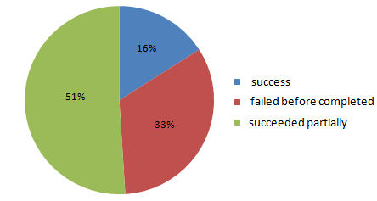
CÁC VẤN ĐỀ VỀ YÊU CẦU: BÁO CÁO CỦA STANDISH NĂM 1995
Khảo sát 350 công ty tại Mỹ, 8000 dự án
(thành công một phần = một phần chức năng, tiêu tốn quá nhiều, độ trễ lớn)
Phần lớn nguyên nhân thất bại: phân tích yêu cầu kém chiếm khoảng 50%

Slide 66
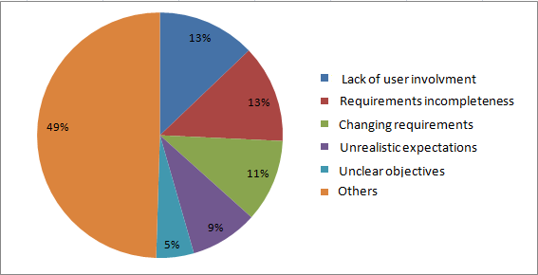
CÁC VẤN ĐỀ VỀ YÊU CẦU: BÁO CÁO CỦA STANDISH NĂM 1995
Lý do chính cho sự thất bại:
Phân tích yêu cầu kém chiếm khoảng 50%
www.standishgroup.com/chaos.html

Slide 67
VẤN ĐỀ VỀ YÊU CẦU: KHẢO SÁT MỘT SỐ NƯỚC Ở CHÂU ÂU NĂM 1996
Phạm vi khảo sát: 3800 tổ chức tại châu Âu, 17 quốc gia
Phần lớn vấn đề về phần mềm xảy ra là do
Đặc tả yêu cầu > 50%
Quản lý phát triển yêu cầu 50%

Slide 68
CÁC VẤN ĐỀ VỀ YÊU CẦU VẪN XẢY RA NGAY CẢ KHI CÔNG NGHỆ PHẦN MỀM KHÔNG NGỪNG PHÁT TRIỂN
Thất bại %
100
Nguyên nhân khác
50
Liên quan đến yêu cầu
0
1994
2000
2003
[J. Maresco, IBM developersWork, 2007]

Slide 69
CÁC LỖI LIÊN QUAN ĐẾN YÊU CẦU
Chiếm số lượng nhiều nhất
Khoảng 40% tổng số lỗi phần mềm
Dai dẳng nhất
Được phát hiện rất muộn, thường là sau khi bàn giao sản phẩm
Chi phí tốn kém nhất
Tốn ... gấp 5 lần nếu sửa trong giai đoạn thiết kế
gấp 10 lần nếu sửa trong giai đoạn triển khai
gấp 20 lần nếu sửa trong giai đoạn kiểm thử
gấp 200 nếu sửa sau khi bàn giao
Giải thích cho 66% chi phí lỗi phần mềm

Slide 70
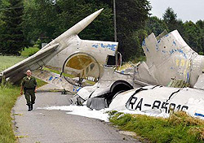
CÁC LỖI NÀY CÓ THỂ SẼ RẤT NGUY HIỂM
US Aegis/Vincennes (1988): bắn máy bay chở khách của IranAir
Thiếu căn thời gian giữa 2 biến cố nguy hiểm trên phần mềm cảnh báo
Hệ thống phòng thủ tên lửa Patriot (chiến tranh vùng vịnh lần thứ nhất)
Thiếu giả định về thời gian sử dụng tối đa
Hệ thống cấp ucứ London (1993): Chậm trễ nghiêm trọng
Giả định sai về hành vi nhóm, hệ thống cấp cứu nội địa, truyền thông vô tuyến…
Đâm máy bay Boeing 757 tại Cali (1995)
Giả định sai về căn thời gian mở rộng cánh trong chế độ lái tự động

Slide 71
EXAMPLE: INADEQUATE DOMAIN PROPERTY IN A320 BRAKING LOGIC
SofReq: reverse = ‘on’ iff  WheelPulses = ‘on’
ASM: reverse = ‘on’ iff ReverseThrustEnabled
WheelPulses = ‘on’ iff WheelsTurning
Dom: MovingOnRunway iff WheelsTurning
---------------------------------------------------------------------------
SysReq: ReverseThrustEnabled iff MovingOnRunway
Warsaw crash: plane moving on waterlogged runway with no wheels turning (aquaplaning)

Slide 72
VAI TRÒ CỦA PHÂN TÍCH YÊU CẦU
Tác động kỹ thuật
Lên rất nhiều sản phẩm có liên quan đến phần mềm
Tác động quản lý
Nền tàng cho sự giao tiếp giữa các nhóm và cho quản lý dự án
Ảnh hưởng pháp lý
Cam kết hợp đồng giữa người dùng – nhà cung cấp – nhà thầu phụ
Tác động lên sự chứng nhận
Thuần thục quá trình phân tích yêu cầu đòi hỏi rất nhiều tiêu chuẩn chất lượng và chứng nhận thẩm quyền

Slide 73
VAI TRÒ CỦA PHÂN TÍCH YÊU CẦU (2)
Tác động lên nền kinh tế, an ninh và an toàn
Gây hậu quả lên hệ thống mới và giả định về môi trường của nó
Tác động xã hội
Từ sự hài lòng của người dùng cho tới sự suy thoái của môi trường làm việc cho tới sự từ chối hệ thống

Slide 74
NHỮNG KHÓ KHĂN GẶP PHẢI TRONG VIỆC PHÂN TÍCH YÊU CẦU
Nỗ lực phân tích yêu cầu thường không đảm bảo hợp đồng dự án
Áp lực bởi thời gian eo hẹp, tốn ít thời gian, bắt kịp công nghệ
Quá ít công việc hiện có trong ngành kinh tế học phân tích yêu cầu
Thiếu dữ liệu định lượng về lợi ích và tiết kiệm chi phí của phân tích yêu cầu
Tiến độ của quá trình phân tích yêu cầu khó đo đạc hơn so với giai đoạn thiết kế, triển khai
Cài tài liệu yêu cầu đôi khi
Lớn, phức tạp, nhanh lỗi thời
Quá xa vời so với sản phẩm thực tiễn mà khách hàng mong muốn

Slide 75
PHÁT TRIỂN LINH HOẠT VÀ PHÂN TÍCH YÊU CẦU
Phát triển linh hoạt có thể khắc phục một số khó khăn
Cung cấp sớm và liên tục các giá trị chức năng tới người dùng
Giảm “khoảng cách” từ yêu cầu tới lập trình
Chu kì phân tích yêu cầu ngắn trong quá trình xoắn ốc của nó, theo bởi chu kì thực hiện ngắn
Sự cải thiện chức năng được gợi ý bởi khách hàng
Giai đoạn đánh giá/đặc tả/hợp nhất được rút ngắn
Sự cải thiện được triển khai/kiểm thử bởi một nhóm nhỏ tại cùng một khu vực, gần oviws người dùng để nhận được phản hồi ngay lập tức, sử dụng các quy tắc nghiêm ngặt

Slide 76
GIẢ ĐỊNH MẠNH ĐỂ LINH HOẠT THÀNH CÔNG
Vai trò của tất cả các bên liên quan giảm còn 1 vai trò duy nhất
Dự án đủ nhỏ để cho 1 nhóm nhỏ thực hiện (lập tình viên/kiểm thử viên/bảo trì viên)
Người dùng có thể tương tác kịp thời và hiệu quả
Chức năng được cung cấp kịp thời, nhất quán, từng bước từ ít quan trọng cho đến quan trọng nhất
Các khía cạnh phi chức năng, giả định môi trường, mục t iêu, lựa chọn thay thế, các nguy hại ít bị chú ý tới
Phối hợp công việc và bảo trì sản phẩm yêu cầu ít tài liệu hơn; không yêu cầu độ chính xác của các yêu cầu, ra mắt sản phẩm kịp thời hạn quan trọng hơn kiểm định trước khi lập trình
Thay đổi yêu cầu không đồng nghĩa với việc cấu trúc lại code
More/less agility is achievable by less/more weight in elicitation, evaluation, documentation, consolidation phases of RE cycles

Slide 77
TỔNG QUAN VỀ PHÂN TÍCH YÊU CẦU: TỔNG KẾT
Thế nào là phân tích yêu cầu?
Phân tích yêu cầu chỉ liên quan đến thế giới vấn đề
Phạm vi: WHY, WHAT và WHO ?
Phân loại phát biểu: phát biểu mong muốn và phát biểu diễn tả; yêu cầu, giả định, thuốc tính miền, định nghĩa, thỏa thuận
Phân loại yêu cầu: yêu cầu chức năng và phi chức năng
Phân tích yêu cầu là một quá trình xoắn ốc; chu kì tìm hiểu – đánh giá – đặc tả - hợp nhất dựa trên sự điều chỉnh và các nhu cầu liên quan
Đa mục tiêu chất lượng, phòng tránh lỗi – một vài lỗi là rất nghiêm trọng
Giai đoạn phân tích yê ucầu dựa trên từng kiểu dự án khác nhau
Các yêu cầu tác động rất nhiều lên sản phẩm sử dụng phần mềm
Tại sao cần phải phân tích yêu cầu?
Các lỗi liên quan đến phân tích yêu cầu chiếm đa số, tốn kém chi phí và rất nguy hiểm
Tác động lên kĩ thuật, quản lý, pháp lý, kinh tế ,xã hội
Khó khăn gặp phải khi phân tích yêu cầu, linh hoạt trong phân tích yêu cầu xoắn ốc
Notes:
77

Slide 78
1.2.7 RỦI RO KHI PHÂN TÍCH YÊU CẦU
Nhiều bên liên quan → Nhiều sở thích, nhiều cái nhìn khác nhau
Cá nhân trong tổ chức của đối tác không hợp tác
Chưa hiểu hết nghiệp vụ
Phân tích sai → Hiểu sai
Quản lý chồng chéo
Yêu cầu đảm bảo chất lượng
Dự đoán về các thay đổi
“NHỮNG ĐIỀU KHÁCH HÀNG MUỐN CHƯA CHẮC
LÀ NHỮNG CÁI HỌ CẦN”

Slide 79
1.2.8 TÀI LIỆU YÊU CẦU
Requirements for a system can be documented in three different perspectives onto the system to be developed:
Data perspective, Functional perspective, Behavioral perspective
Use case diagram,
Activity diagram,
State diagram,
Class diagram
SOFTWARE REQUIREMENTS SPECIFICATION (SRS)

Slide 80
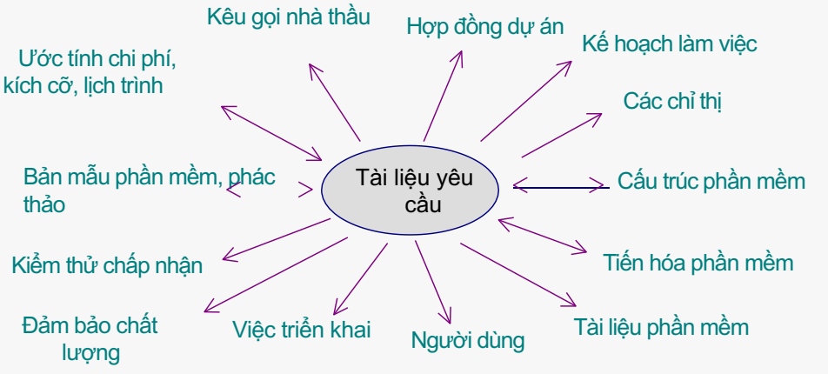
1.2.7 Tài liệu yêu cầu
KỸ NGHỆ PHẦN MỀM, THIẾT KẾ PHẦN MỀM VÀ KIẾN TRÚC PHẦN MỀM
ĐAN XEN VÀO NHAU

Slide 81


Slide 82
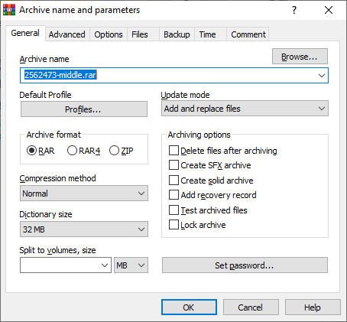

Slide 83
